Slide 1
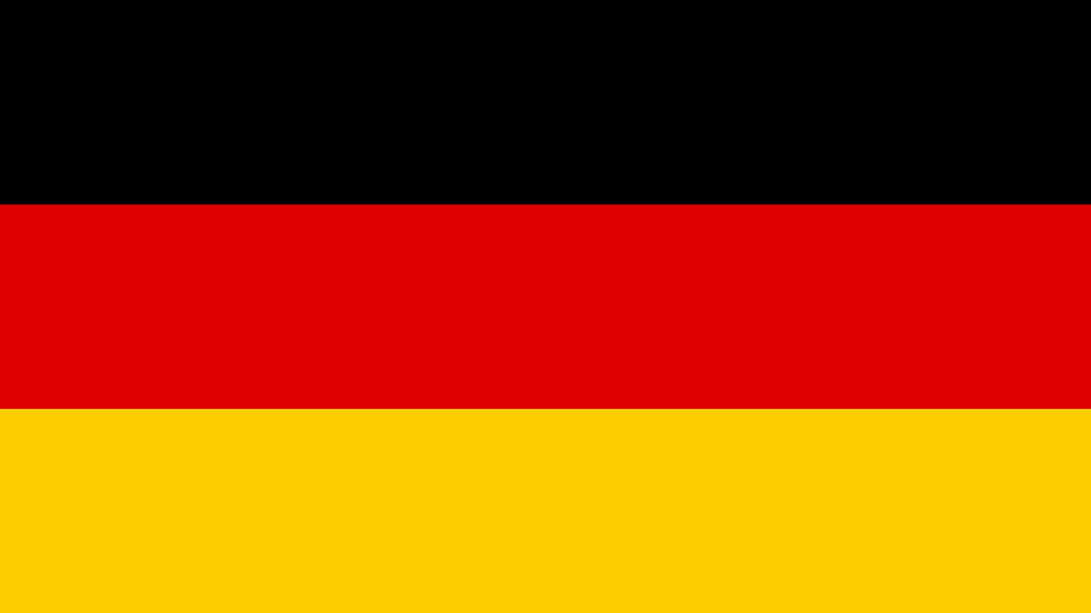
ГЕРМАНИЯ

Slide 2
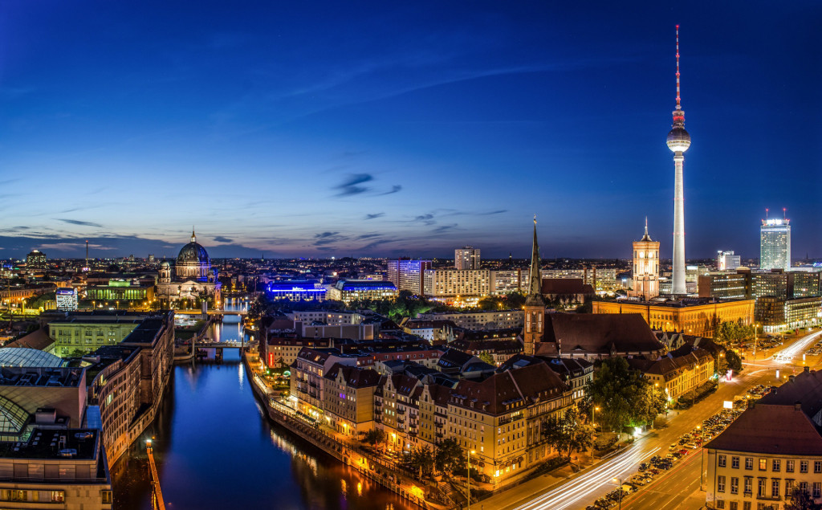
СТОЛИЦА ГЕРМАНИИ- БЕРЛИН

Slide 3
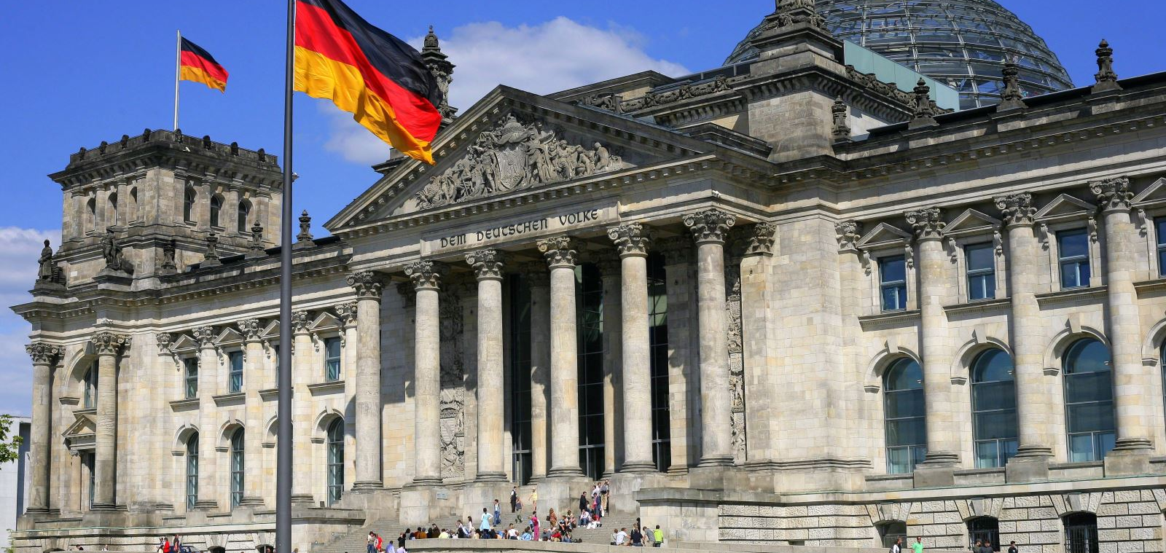
РЕЙХСТАГ

Slide 4
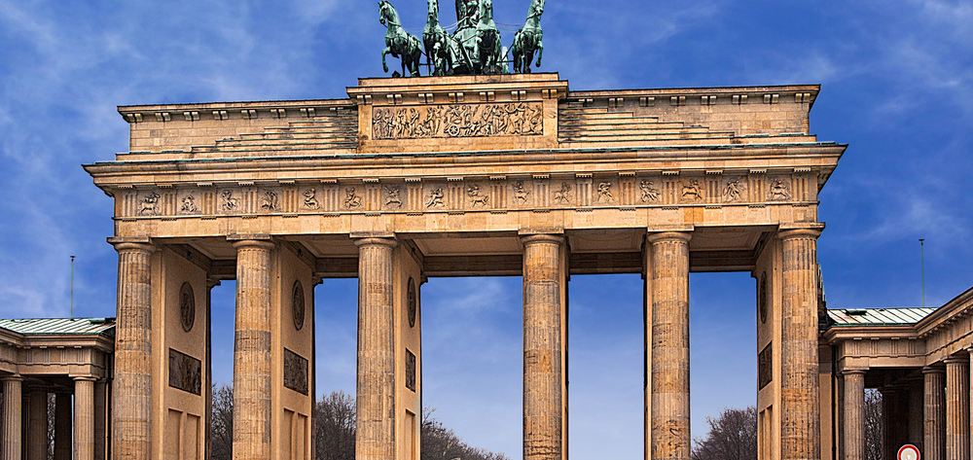
Текст слайда
ТРИУМФАЛЬНАЯ АРКА

Slide 5
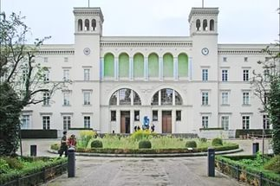
МУЗЕЙ СОВРЕМЕННОГО ИСКУССТВА

Slide 6
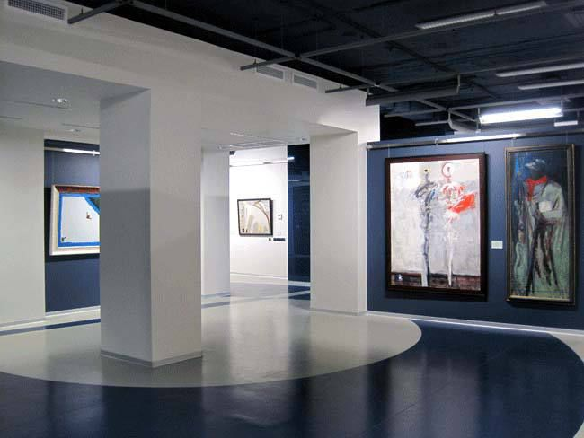
КАРТИНЫ ИЗВЕСТНЫХ ХУДОЖНИКОВ

Slide 7
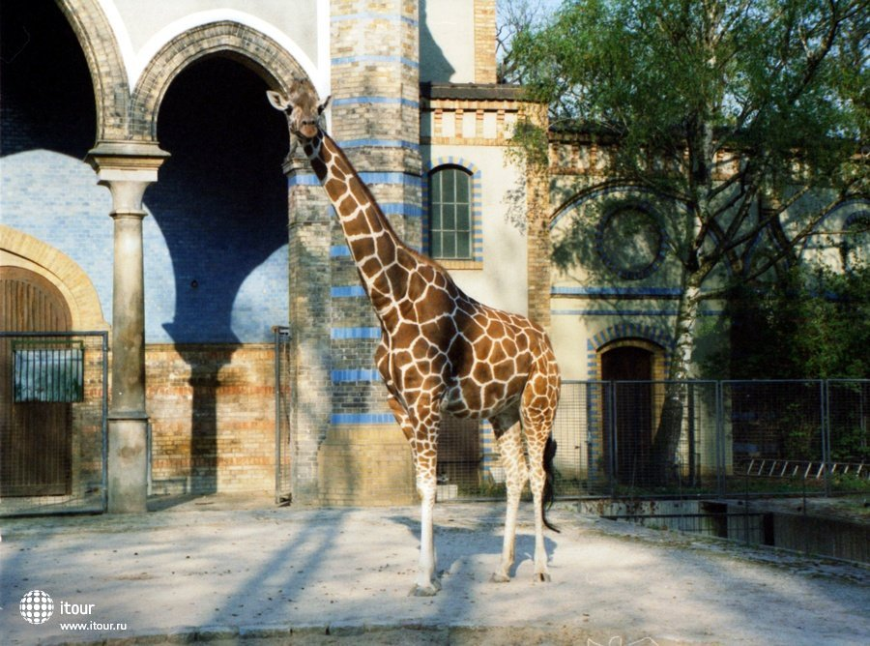
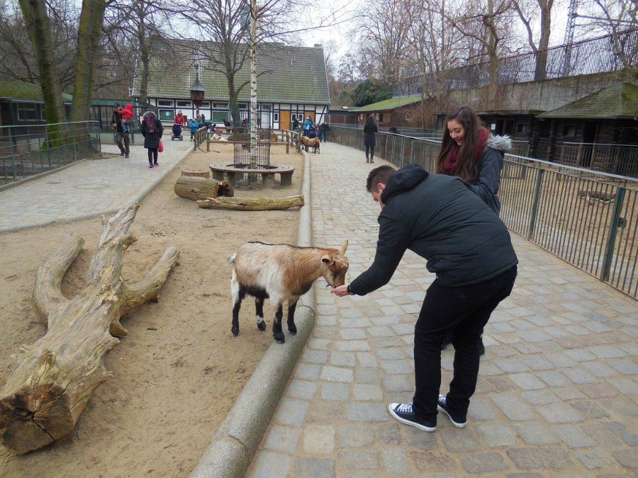

Slide 8
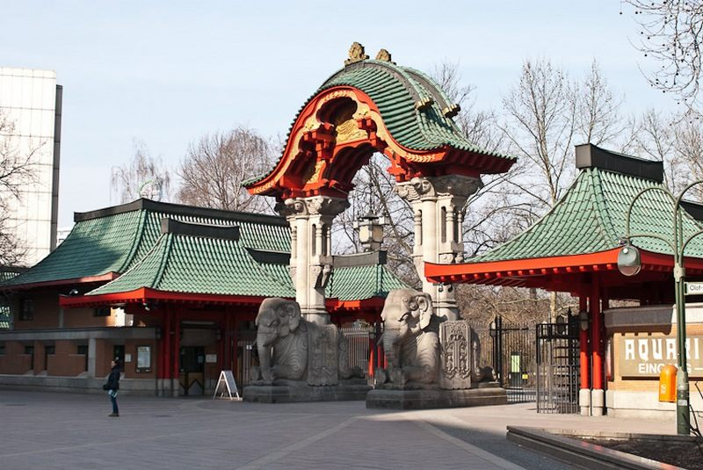
ЗООПАРК

Slide 9
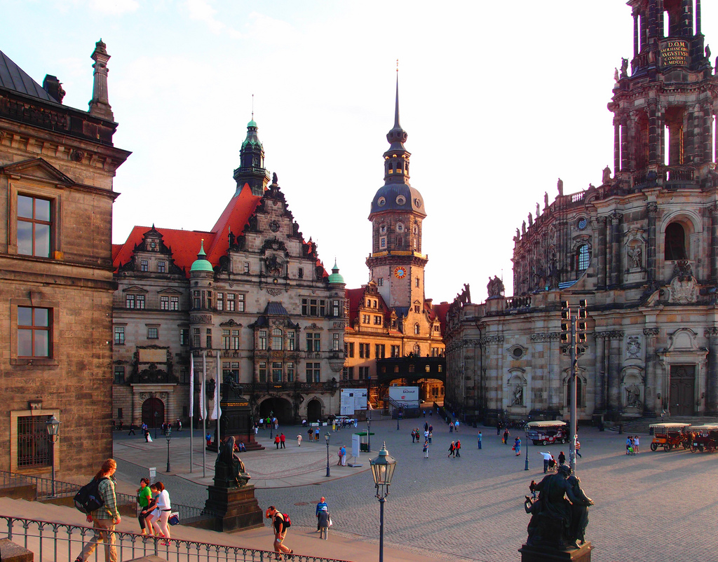
ДРЕЗДЕН

Slide 10
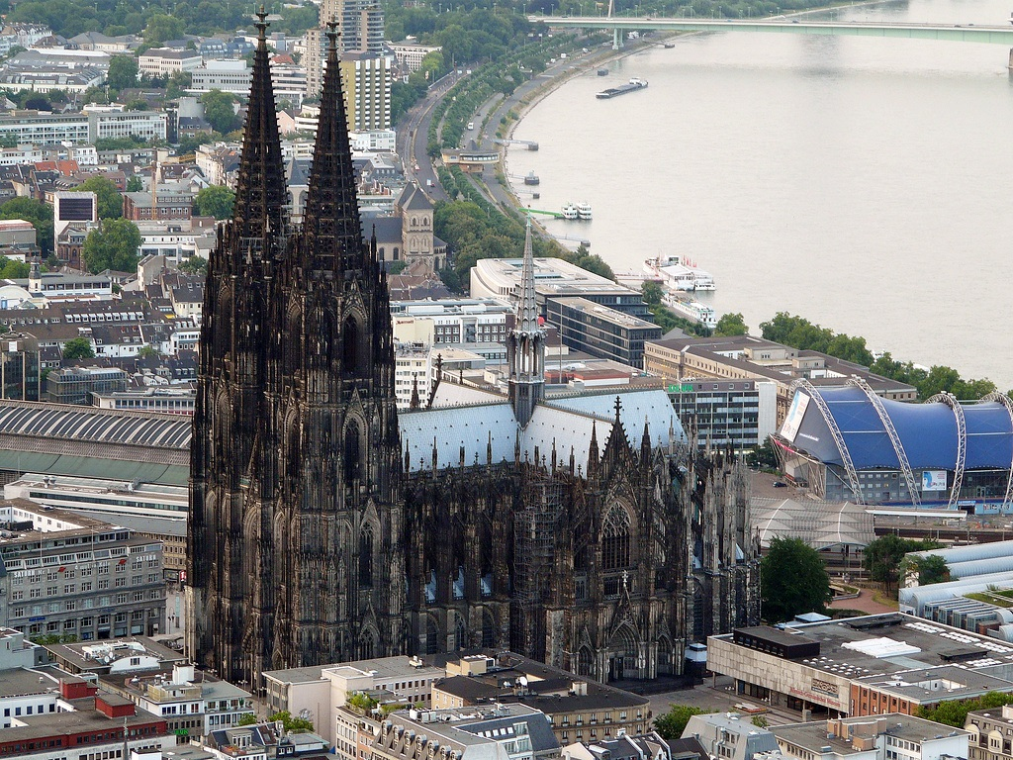
КЁЛЬН

